Slide 1
Teknologi dan Perubahan Organisasi
Bentuk-bentuk teknologi komunikasi organisasi
Teori-teori penggunaan media komunikasi
Efek teknologi komunikasi organisasi
Perkembangan komunikasi organisasi dalam era globalisasi

Slide 2
Teknologi dan Perubahan Organisasi
1. Bentuk-bentuk Teknologi Komunikasi Organisasi
2. Teori-teori Penggunaan Media Komunikasi
Model Kekayaan Media
3. Efek Teknologi Komunikasi Organisasi
Efek pada Konten Komunikasi
4. Perkembangan Komunikasi Organisasi dalam Era Globalisasi
Efek Globalisasi
Model Pemrosesan Informasi Sosial
Model Tambahan Penggunaan Media
Efek pada Pola Komunikasi
Efek pada Struktur Organisasi

Slide 3

1. Bentuk-bentuk Teknologi Komunikasi Organisasi

Slide 4
Bentuk-bentuk Teknologi Komunikasi Organisasi
Electronic mail
Pengguna membuat dokumen dan mengirim dokumen ke pengguna lain. Pesan dapat dijawab, diajukan, dan / atau dibuang.
Voice mail
Pesan yang diambil melalui teknologi sintesis suara. Pesan dapat diedit, disimpan, dan diteruskan.
Facsimile (fax)
Gambar dokumen dikirimkan ke lokasi lain melalui telepon dan teknologi komunikasi.
Audio and video conferencing
Memungkinkan partisipasi dalam pertemuan kelompok oleh peserta di banyak lokasi. Konferensi ini dapat melibatkan suara & gambar.

Slide 5
Bentuk-bentuk Teknologi Komunikasi Organisasi
Computer conferencing
Memungkinkan partisipasi dalam konferensi pada topik yang ditentukan. Ini biasanya termasuk kemampuan untuk mengumpulkan peserta dan untuk menjaga keberlangsungan acara.
Management information system
Sistem komputer yang menyimpan dan mengintegrasikan informasi dari seluruh organisasi untuk pengambilan dan penggunaan dalam pengambilan keputusan.
Group Decision Support System (GDSS)
Komputer dan teknologi komunikasi yang menyediakan data dan ruang diskusi dalam proses pengambilan keputusan untuk individu dan kelompok.
Internet and World Wide Web (WWW)
Internet adalah sistem hubungan telekomunikasi antar perangkat di seluruh dunia. World Wide Web adalah aplikasi di Internet untuk mengakses informasi, pintu ke situs web, dan, layanan pelanggan, dan jejaring sosial.

Slide 6
Karakteristik Teknologi Komunikasi Organisasi
Teknologi ini memungkinkan transmisi pesan lebih cepat daripada media komunikasi organisasi tradisional.
Teknologi baru ini sering memungkinkan komunikasi di antara para peserta yang tersebar secara geografis.
Teknologi baru memungkinkan komunikasi dengan perbedaan waktu

Slide 7

2. Teori-teori penggunaan media komunikasi

Slide 8
Teori-teori Penggunaan Media Komunikasi
Model Kekayaan Media
Model Pemrosesan Informasi Sosial
Model Tambahan Penggunaan Media

Slide 9
Model Kekayaan Media
 | Tugas Tidak Ambigu | Tugas Ambigu
Rich Media (tatap muka) | Kegagalan komunikasi. Kelimpahan data. Media kaya digunakan untuk tugas-tugas rutin. Isyarat berlebih menyebabkan kebingungan dan kelebihan makna. | Komunikasi yang efektif. Keberhasilan komunikasi karena media kaya cocok dengan tugas yang ambigu.
Lean Media (text, sign, pict) | Komunikasi efektif. Keberhasilan komunikasi karena media rendah dalam kekayaan sesuai dengan pesan rutin. | Kegagalan komunikasi. Kekurangan data. Media lean digunakan untuk pesan ambigu. Terlalu sedikit informasi untuk menangkap kompleksitas pesan

Slide 10
Model Pemrosesan Informasi Sosial
Model perluasan dari model kekayaan media
Penggunaan teknologi komunikasi sebagai fungsi kompleks dari
(1) karakteristik obyektif dari tugas dan media
(2) pengalaman dan pengetahuan masa lalu
(3) perbedaan individual
(4) Informasi sosial

Slide 11
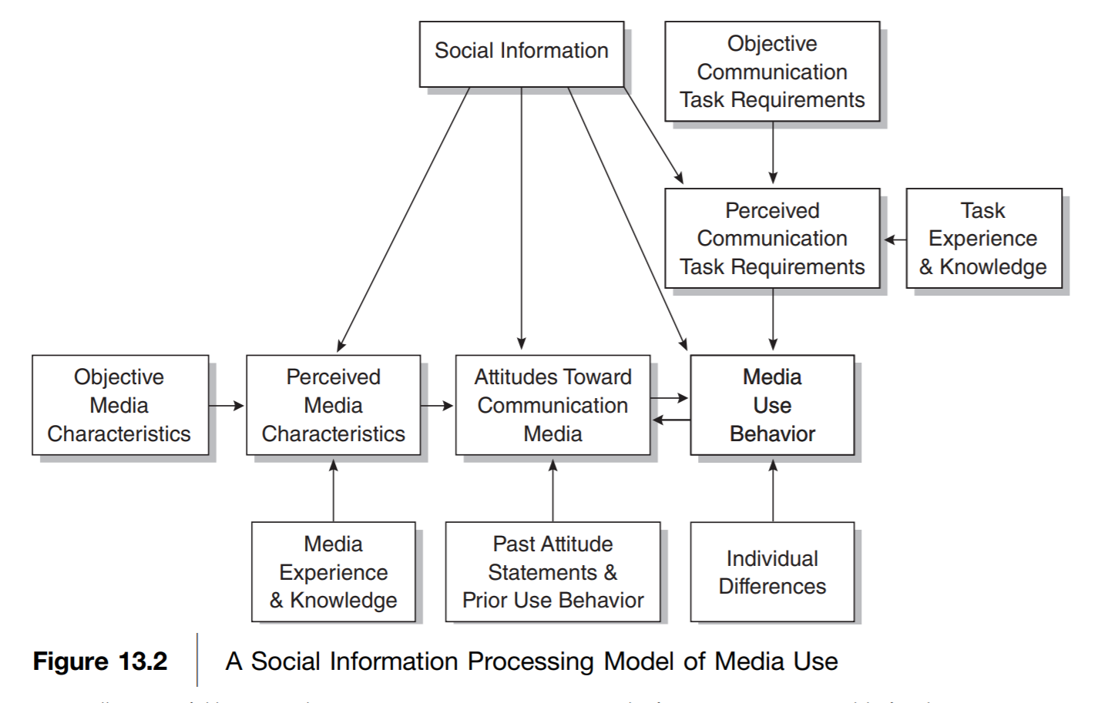
Model Pemrosesan Informasi Sosial

Slide 12
Model Tambahan Penggunaan Media
Faktor yang mempengaruhi pemilihan media komunikasi
kekayaan media
ambiguitas tugas
nilai simbolik dari media
sejauh mana koordinasi diperlukan
informasi sosial yang diterima

Slide 13
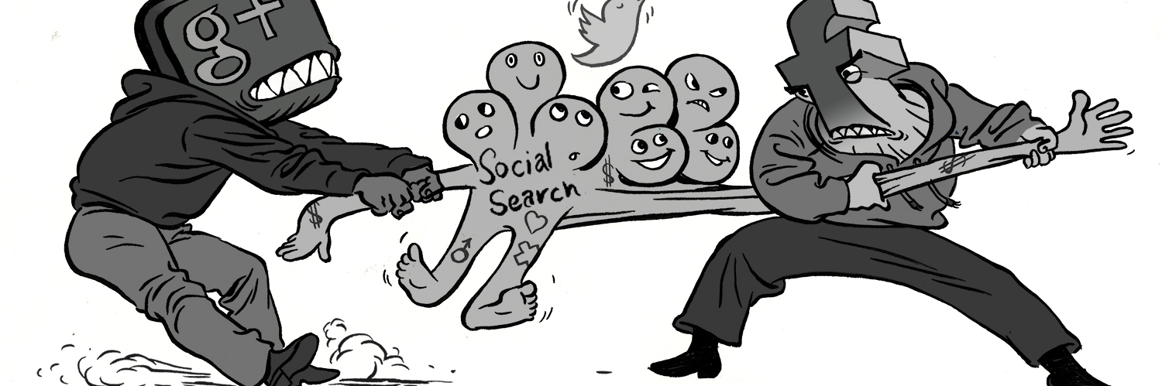
3. Efek Teknologi Komunikasi Organisasi

Slide 14
Efek Teknologi Komunikasi Organisasi
Efek pada Konten Komunikasi
Efek pada Pola Komunikasi
Efek pada Struktur Organisasi

Slide 15
Efek pada Konten Komunikasi
Media elektronik dapat menghambat komunikasi konten sosial dan emosional (sosio-emosional)
Banyak isyarat non verbal tidak dapat tersampaikan
Sulit menafsirkan makna sebenarnya
Walaupun sudah menggunakan ekspresi dalam teks, makna asli belum tentu dapat tersampaikan

Slide 16
Efek pada Pola Komunikasi
Kehidupan pekerjaan terkumpul dalam email
Kontak komunikasi lebih beragam dengan teknologi komunikasi
Teknologi komputer akan mengarah pada persamaan partisipasi yang lebih besar dalam interaksi kelompok
Meningkatkan kepercayaan dalam kelompok virtual
Meningkatnya prevalensi situs jejaring sosial yang dapat menghubungkan teman dengan teman lainnya
Mengaburkan batas antara informasi apa yang dimiliki oleh organisasi dan informasi pribadi

Slide 17
Efek pada Struktur Organisasi
Komunikasi pada jarak yang jauh dan pada waktu yang tidak sinkron, dapat dilakukan dengan diciptakannya flextime.
Pekerjaan dapat dilakukan di mana saja, dapat dilakukan dengan diciptakannya work from home.

Slide 18
Efek pada Struktur Organisasi
Paradox 1
Peningkatan Fleksibilitas dan Peningkatan Struktur.
Salah satu daya tarik pekerja virtual adalah peningkatan fleksibilitas yang diberikan kepada karyawan. Namun, hal ini juga mensyaratkan manajer untuk menyimpan jadwal dan pertemuan yang lebih baik karena “pertemuan peluang dan diskusi informal tidak terjadi”
Paradox 2
Individualitas yang Lebih Besar.
Pekerja terisolasi secara individual, tetapi mereka juga dituntut untuk mengoordinasikan pekerjaannya. Pekerja virtual diharapkan bisa mandiri namun tetap harus beradaptasi dengan aturan dan peraturan dari organisasi pusat.
• Paradox 3
Lebih Tanggung Jawab dan Kurang Kontrol.
Sifat pekerja virtual membutuhkan tugas yang dapat diselesaikan secara mandiri. Namun, manajer sering takut kehilangan kontrol pekerja yang tidak terlihat.

Slide 19

4. Perkembangan Komunikasi Organisasi dalam Era Globalisasi

Slide 20
Perkembangan Komunikasi Organisasi dalam Era Globalisasi
Tipe Organisasi
Efek Globalisasi

Slide 21
Tipe Organisasi
Tipe Organisasi | Deskripsi
Domestik | Organisasi yang didominasi oleh satu negara dan biasanya terdapat satu budaya dominan
Multikultural | Organisasi yang didominasi oleh satu negara tetapi mengakui kebutuhan tenaga kerja yang beragam secara budaya
Multinasional | Organisasi yang beroperasi di beberapa atau banyak negara. Manajemen mengakui kebutuhan tenaga kerja multinasional, basis pelanggan, dan lingkungan kelembagaan.
Internasional | Organisasi yang didirikan oleh dua atau lebih negara dengan kualitas budaya yang berbeda. Keanggotaan nasional yang berbeda diasumsikan ada dalam manajemen perusahaan, klien, pelanggan, dan lingkungan kelembagaan.
Global | Sebuah organisasi yang keanggotaannya mencakup seluruh wilayah di dunia. Di tempat kerja global, keanggotaan organisasi lebih diutamakan daripada kesetiaan nasional.

Slide 22
Efek Globalisasi
Globalisasi mempengaruhi komunikasi organisasi
Globalisasi menghasilkan perubahan waktu dan ruang, mengubah pola komunikasi dan persepsi. Di tempat kerja global, semuanya berjalan dengan cepat, ruang dan waktu tidak lagi terhubung secara langsung.
Globalisasi meningkatkan kesadaran global yaitu proses pengembangan "kepribadian antarbudaya" yang mencakup pola individualisasi dan sosialisasi.
Dalam masyarakat global, perilaku dan interaksi sering diangkat dari konteks lokal organisasi dan dilaksanakan oleh seluruh organisasi tidak terbatas ruang dan waktu.

Slide 23
Efek Globalisasi
Globalisasi mempengaruhi pola umum organisasi
Konvergensi: pendekatan yang menekankan perlunya organisasi untuk menyesuaikan praktek organisasi dengan pasar global
Divergensi: pendekatan yang menekankan kekhasan budaya yang ditemukan di seluruh bagian dunia

Slide 24
Thank you!
Dewi.silvia@upj.ac.id

